Slide 1
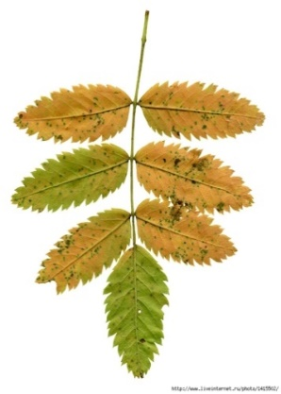
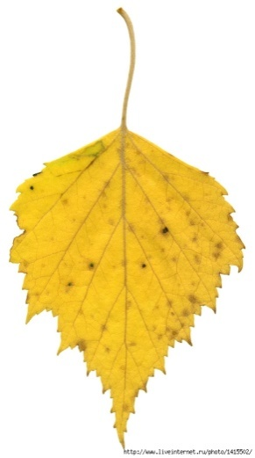
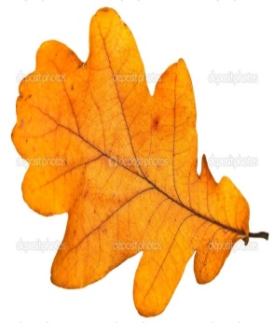
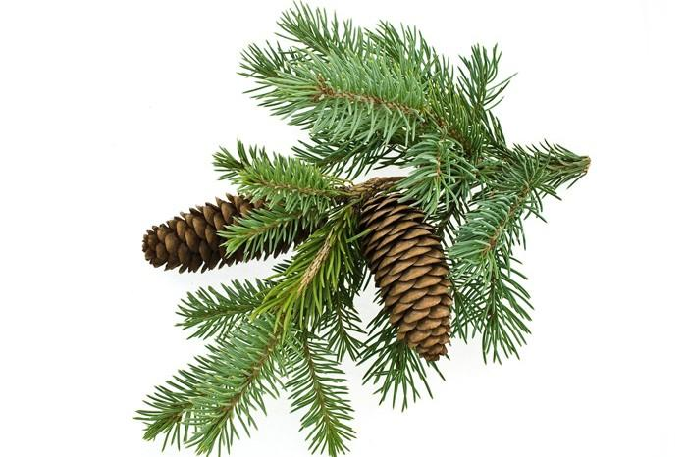
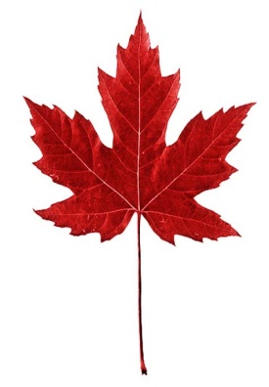
«Осенний пейзаж»

Slide 2
Приготовить для работы лист белого картона, краски, кисточки для рисования, клей ПВА, кисточки для клея, пшено, кофе, манка, тряпочки, простой карандаш

Slide 3
Приготовить для работы лист белого картона, краски, кисточки для рисования, клей ПВА, кисточки для клея, пшено, кофе, манка, тряпочки, простой карандаш.

Slide 4
Нанести на картон контур рисунка карандашом

Slide 5
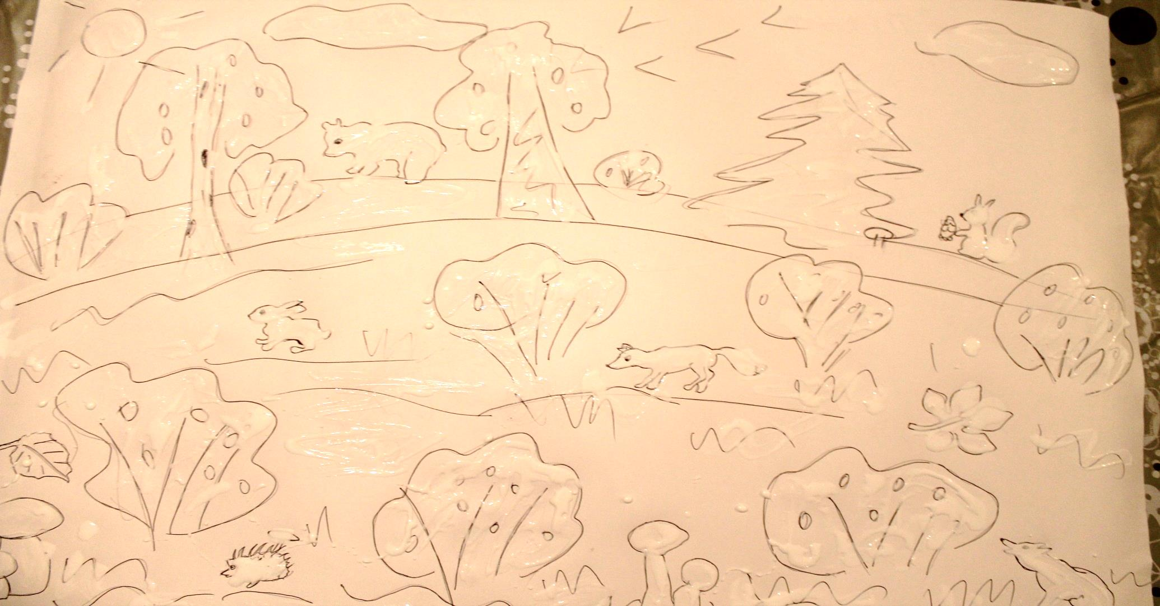
Нанести на рисунок клей ПВА

Slide 6
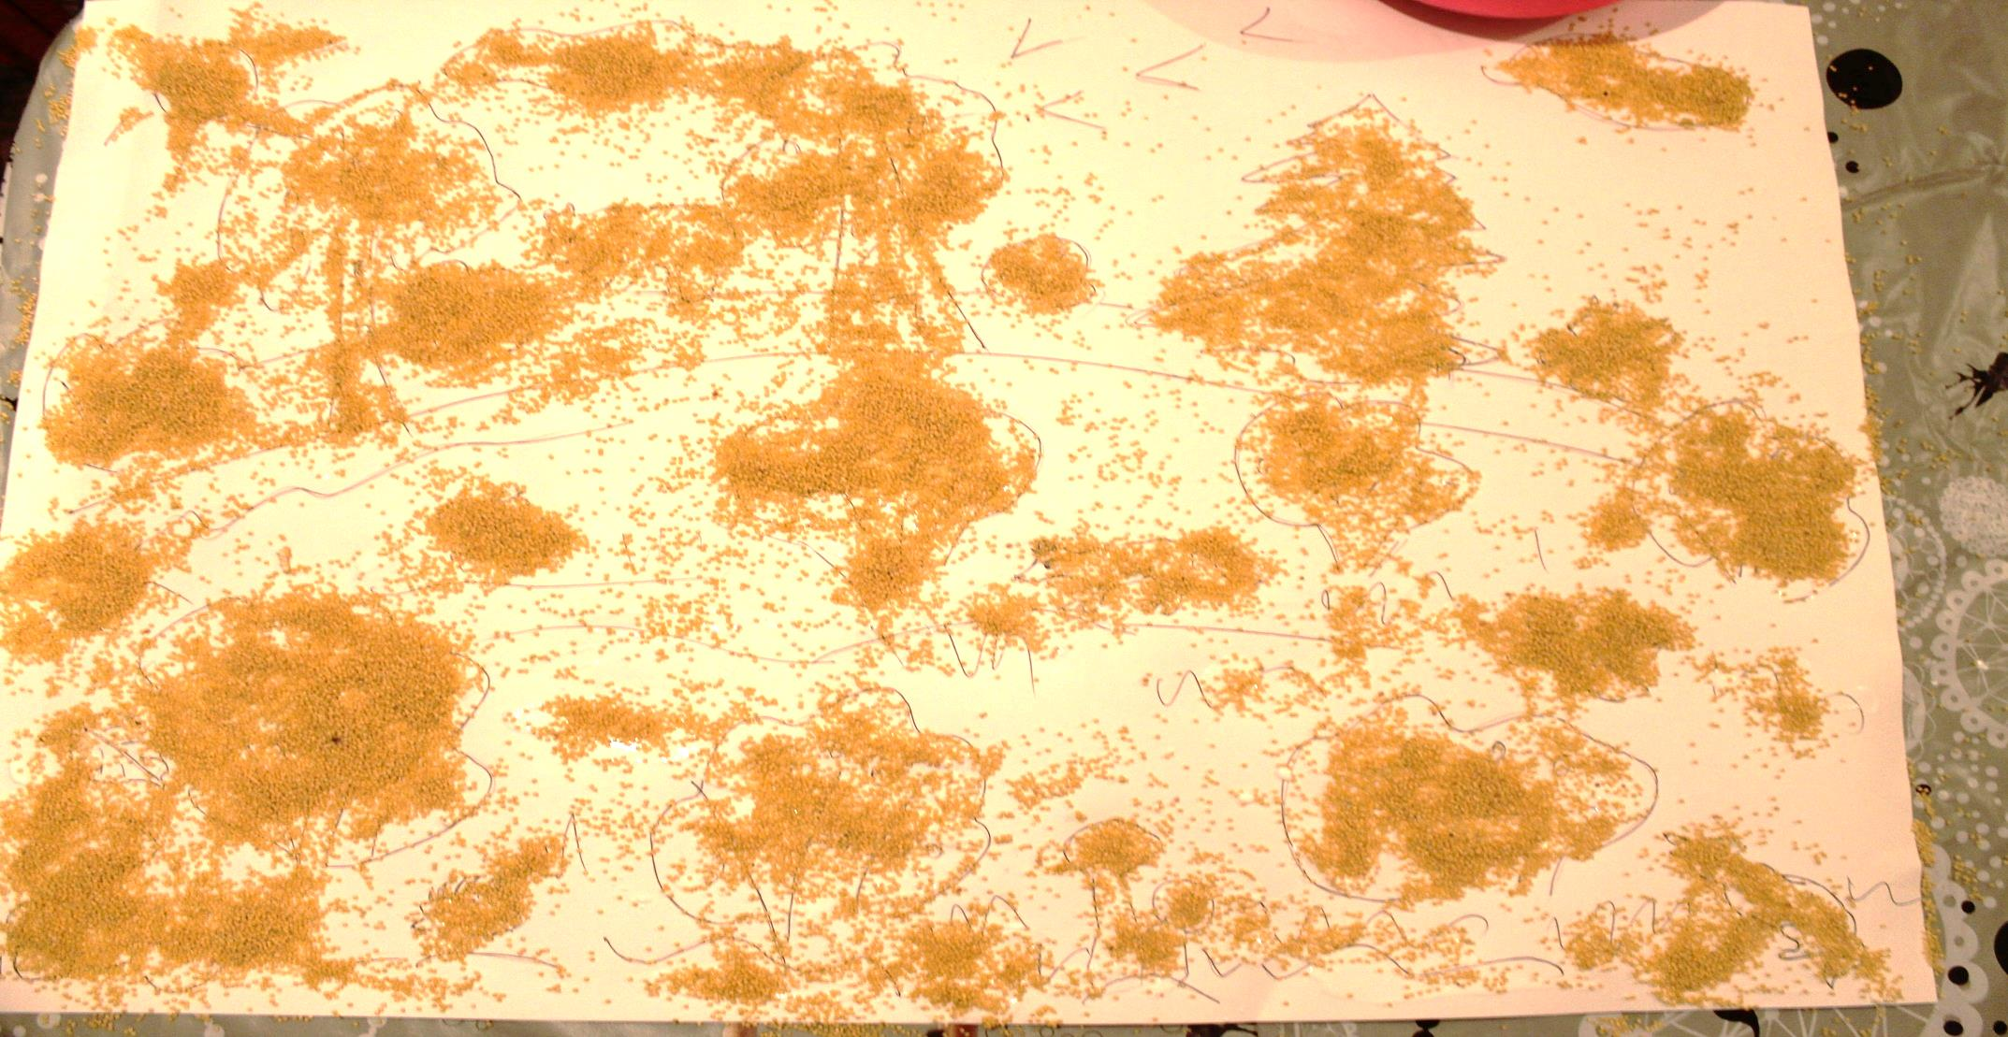
Насыпать крупу на весь рисунок, дать высохнуть

Slide 7
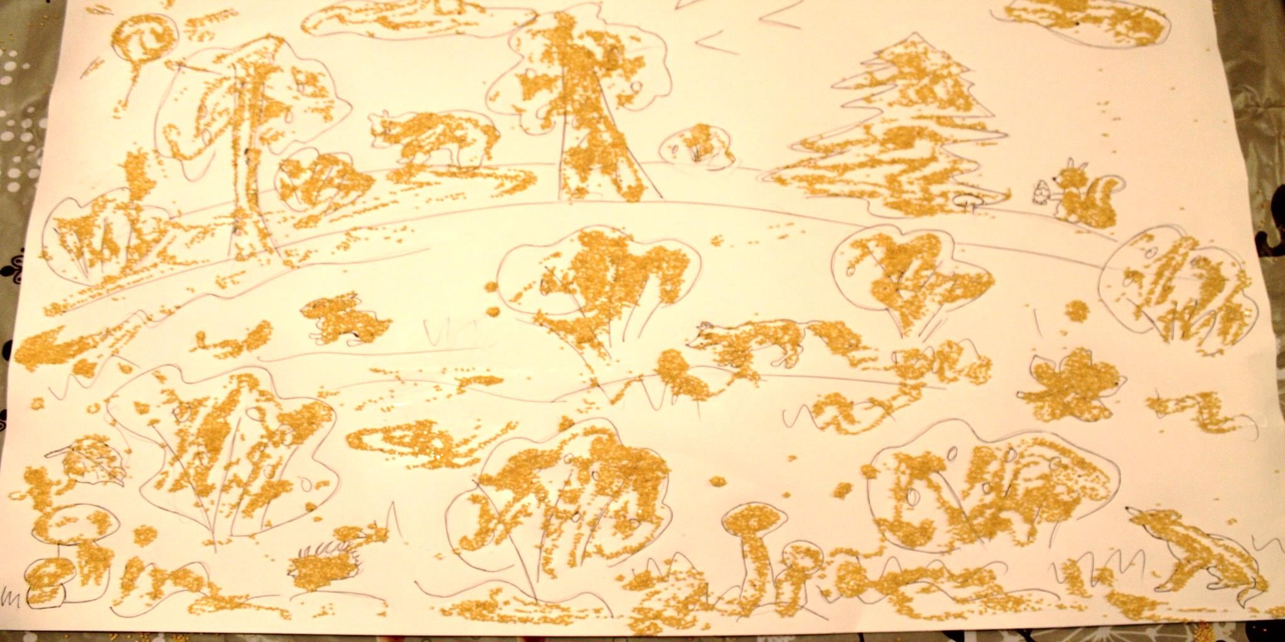
Ссыпать лишнюю крупу

Slide 8
Раскрасить изображение, Высушить изделие

Slide 9
можно сделать рамку для картины

Slide 10
«Осенний пейзаж» по ручному труду Презентация для учащихся подготовительного 0-1 класса Воспитатель ГБОУ школы № 46 «Центр РиМ» Калининского района Санкт-Петербурга Гладун И.П. от 02.10. 2015 г.

